Slide 1
DIARREA AGUDA
Daniel E. Berli
UNR

Slide 2
DIARREA. DEFINICIÓN
Más de dos deposiciones anormalmente blandas en todo individuo mayor de un año.

Slide 3
DIARREA. DEFINICION
Más de dos deposiciones anormalmente blandas en todo individuo mayor de un año.
En general se observa un aumento del peso (más de 200 gr) y la frecuencia de las deposiciones (más de dos).

Slide 4
DIARREA. DEFINICIÓN
Más de dos deposiciones anormalmente blandas en todo individuo mayor de un año.
En general se observa un aumento del peso (más de 200 gr) y la frecuencia de las deposiciones (más de dos).
La aguda generalmente tiene un comienzo abrupto.

Slide 5
DIARREA. DEFINICIÓN
Más de dos deposiciones anormalmente blandas en todo individuo mayor de un año.
En general se observa un aumento del peso (más de 200 gr) y la frecuencia de las deposiciones (más de dos).
La aguda generalmente tiene un comienzo abrupto.
- Es crónica cuando dura más de 4 semanas
(haya tenido comienzo agudo o insidioso).

Slide 6
DIARREA. DEFINICIÓN
Hay un aumento de la excreción fecal de agua como consecuencia de la alteración de los mecanismos fisiológicos que intervienen en el transporte hidroelectrolítico y/o en la fisiología del músculo liso intestinal.
Aguda <2 semanas
Persistente 2-4 semanas
Crónica > 4 semanas

Slide 7
Absorción de agua y electrolitos
La ingesta y las secreciones endógenas son absorbidas eficientemente por el tracto gastrointestinal.
Ingesta 2.000 ml
Saliva 1.500 ml
Estómago 2.500 ml
Bilis 500 ml
Páncreas 1.500 ml
Intestino 1.000 ml
Materia Fecal 100-200 gramos por día

Slide 8
DIARREA. MECANISMOS
OSMÓTICA.
SECRETORA.
MOTILIDAD ALTERADA.
- EXUDATIVA.

Slide 9
DIARREA OSMÓTICA
- Es causada por la presencia de cantidades
inusuales de solutos pobremente absorbibles
y osmóticamente activos en la luz intestinal.
Generalmente cesa con el ayuno.
[Na] + [K] x 2 < osmolalidad fecal (290 mO/l)

Slide 10
DIARREA OSMÓTICA
- Malabsorción de HC (Sme. malabsorción, déficit de disacaridasas).
- Ingestión excesiva de HC (lactulosa, salvado, goma de mascar).
Magnesio (en laxantes o antiácidos).
- Laxantes con aniones que se absorben mal
(sulfato, fosfato o citrato de Na).

Slide 11
DIARREA SECRETORA
Heces acuosas y voluminosas (gte. > 1 l/día)
[Na] + [K] x 2 = osmolalidad fecal
Persisten con el ayuno.
Generalmente sin moco, pus ni sangre.

Slide 12
DIARREA SECRETORA. CAUSAS
Infección por organismos enterotoxigénicos.
Abuso de laxantes (sen, bisacodilo, cáscara sagrada, dantrón, áloe)
Malabsorción de ácidos biliares
Hormonal (Vipoma, Z-E, carcinoide)
Adenoma velloso rectal

Slide 13
DIARREA AGUDA. CAUSAS
Infecciosas (virus, bacterias, hongos, parásitos).
Intoxicación alimentaria.
Fármacos.
Enfermedad Inflamatoria Intestinal.
Bolo fecal.
Intoxicación por metales pesados.
Colitis isquémica.
Malabsorción.
Alteraciones motoras

Slide 14
DIARREA AGUDA. DIAGNÓSTICO
1.- Anamnesis
2.- Fecalograma.
3.- Coprocultivo.
4.- Ex. parasitológico de materia fecal.
5.- Hemocultivos.
6.- Rectoscopía con biopsia rectal.

Slide 15
DIARREA AGUDA. ANAMNESIS
Fiebre, tenesmo
Diarrea con sangre
Ingesta de pescados
Uso de antibióticos
Pérdida de peso
Viajes previos
Brotes epidémicos
Hábitos sexuales
Dolor abdominal
Inmunosupresión

Slide 16
DIARREA AGUDA. LEUCOCITOS EN MF Sin leucocitos Con PMN
V. cholerae
E. coli no invasiva
V. parahemolyticus
Giardia lamblia
Virus Norwald, rotav.
Cryptosporidium
Bacillus cereus
Cl. perfringens
St. aureus
Shigella
E. coli enteroinvasiva
Salmonella enteritidis
Cl. difficile
Cl. jejuni
Ameba histolytica
Campylobacter jejuni

Slide 17
DIARREA AGUDA. COPROCULTIVO
El 50% de las diarreas bacterianas tienen coprocultivo negativo. Sirve si es (+), si es(-) no descarta origen bacteriano.
- Si no se lo pide específicamente se realizasólo para Salmonella, Shigella y Escherichia coli enteropatógena.
- Demora tres o más días.

Slide 18
DIARREA AGUDA. PARASITOLÓGICO MF
Es el test más subjetivo.
- Requiere personal con gran entrenamiento y con un volumen adecuado de pruebas positivas con objeto de mantener la habilidad diagnóstica.
- Las pruebas objetivas no se han desarrollado en la práctica clínica

Slide 19
DIARREA AGUDA. HEMOCULTIVOS
Son útiles cuando se sospecha clínicamente la existencia de bacteriemia.
- Son positivos hasta en el 50% de las infecciones por Salmonellas y por Micobacterium avium intracelular (MAI), microorganismo que era frecuente en las diarreas de pacientes HIV positivos.

Slide 20
DIARREA AGUDA. RECTOSCOPIA Y BIOPSIA
La imagen endoscópica de la diarrea enteroinvasiva y de la colitis ulcerosa aguda de reciente comienzo suelen ser semejantes.
- La distorsión de la arquitectura glandular en la biopsia colónica habla en favor de colitis ulcerosa. En la enteroinvasiva generalmente se mantiene el paralelismo glandular. 2% lo pierden.

Slide 22
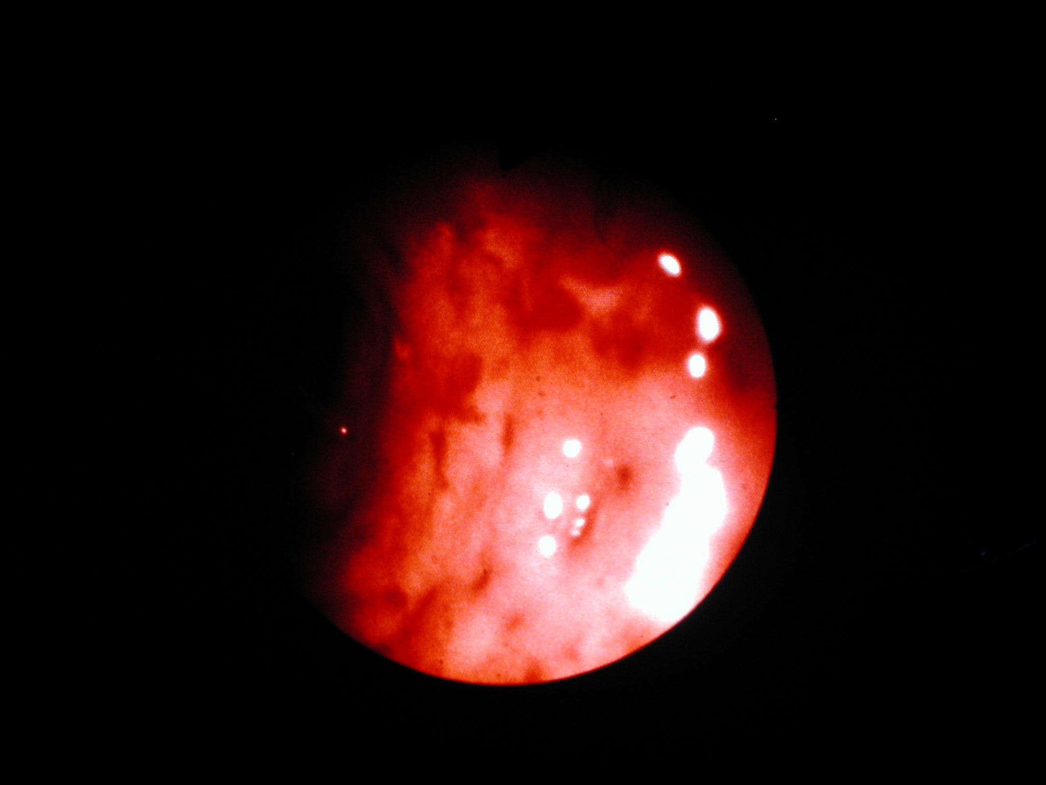

Slide 23
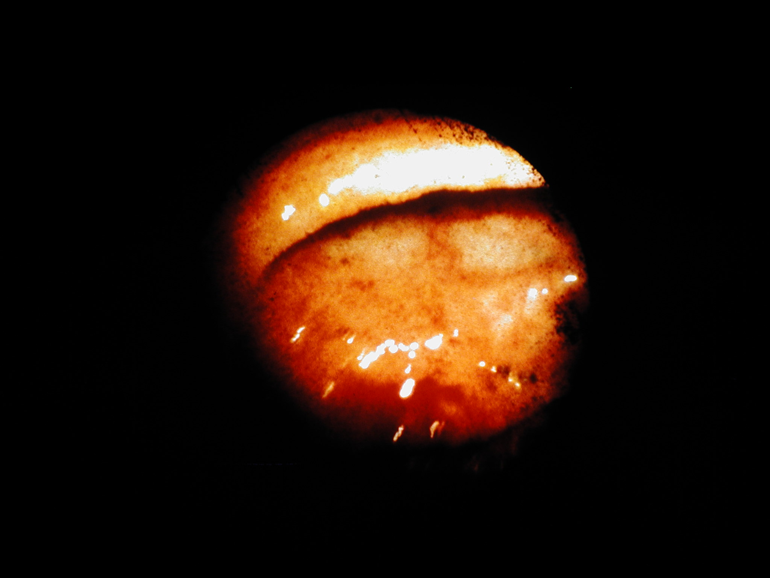

Slide 24
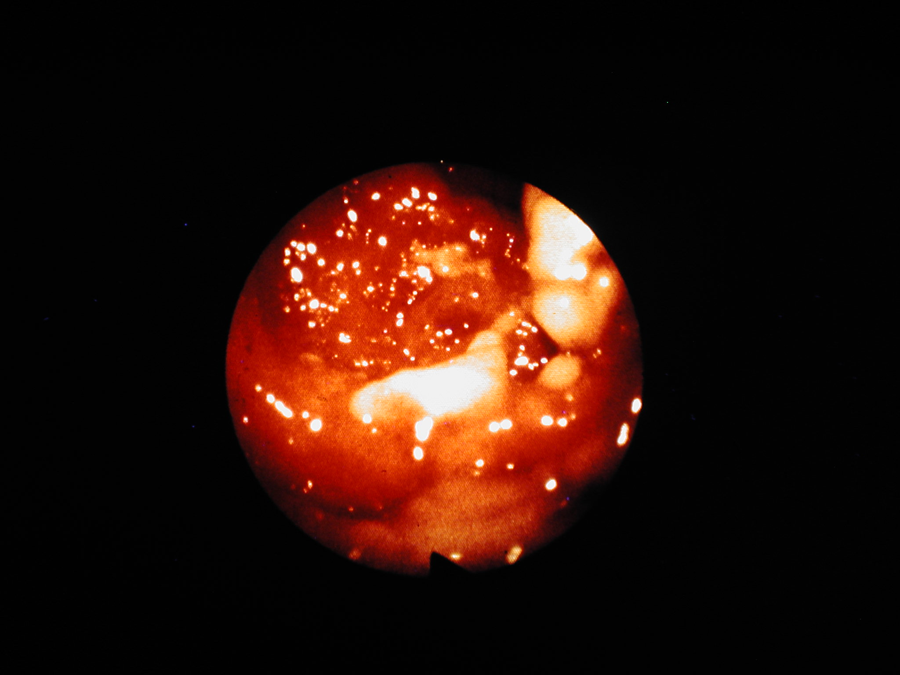

Slide 25
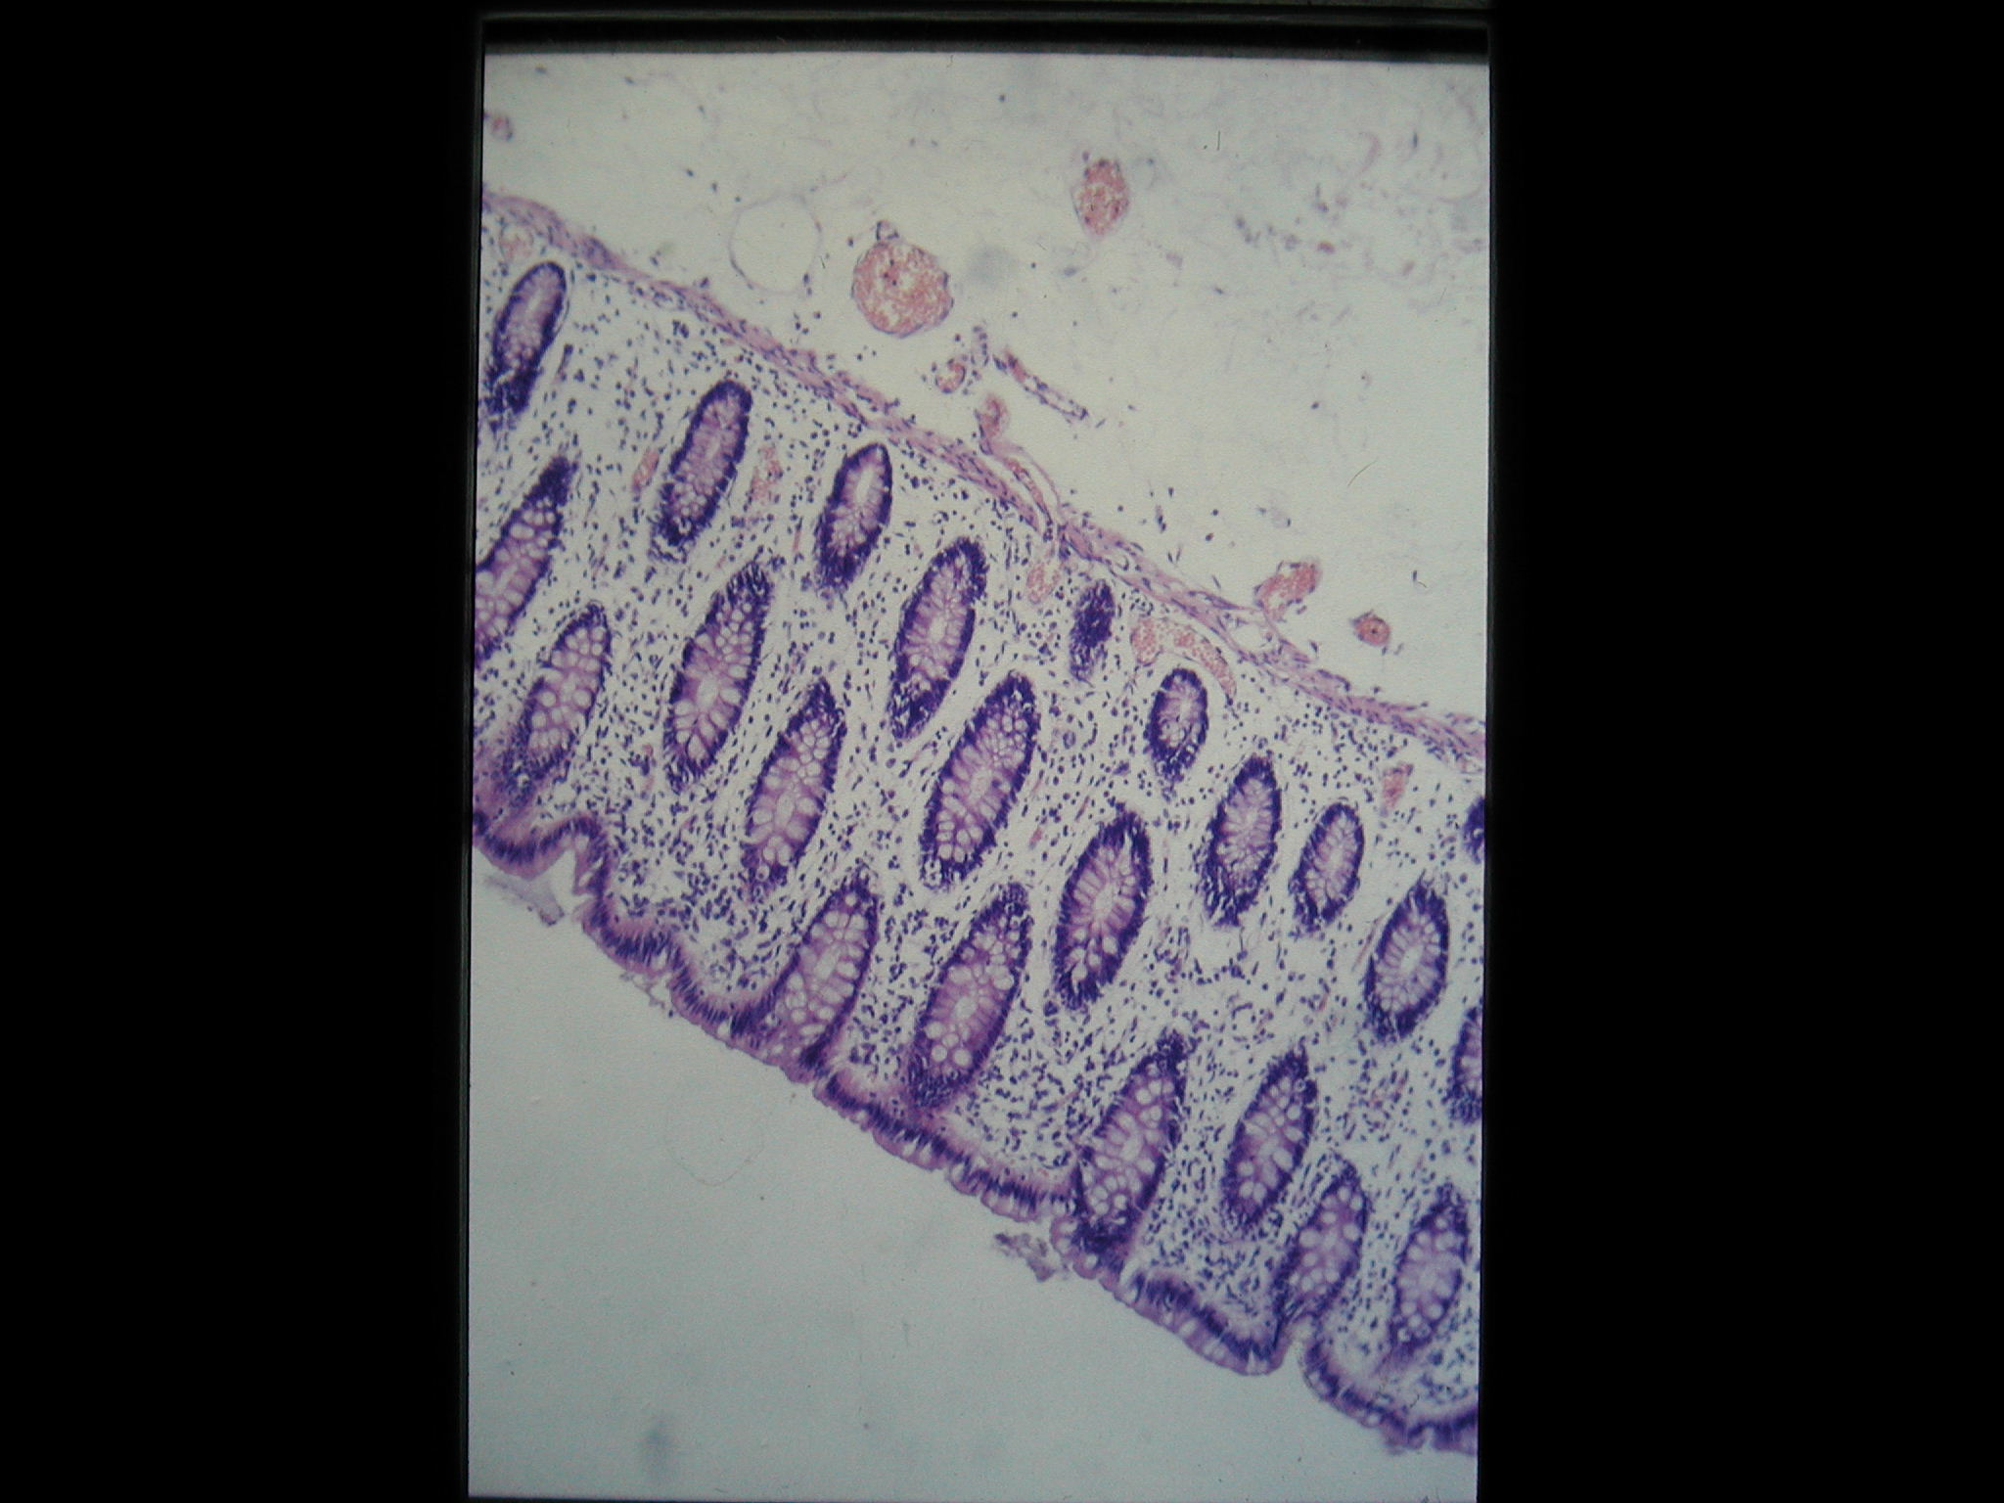

Slide 26
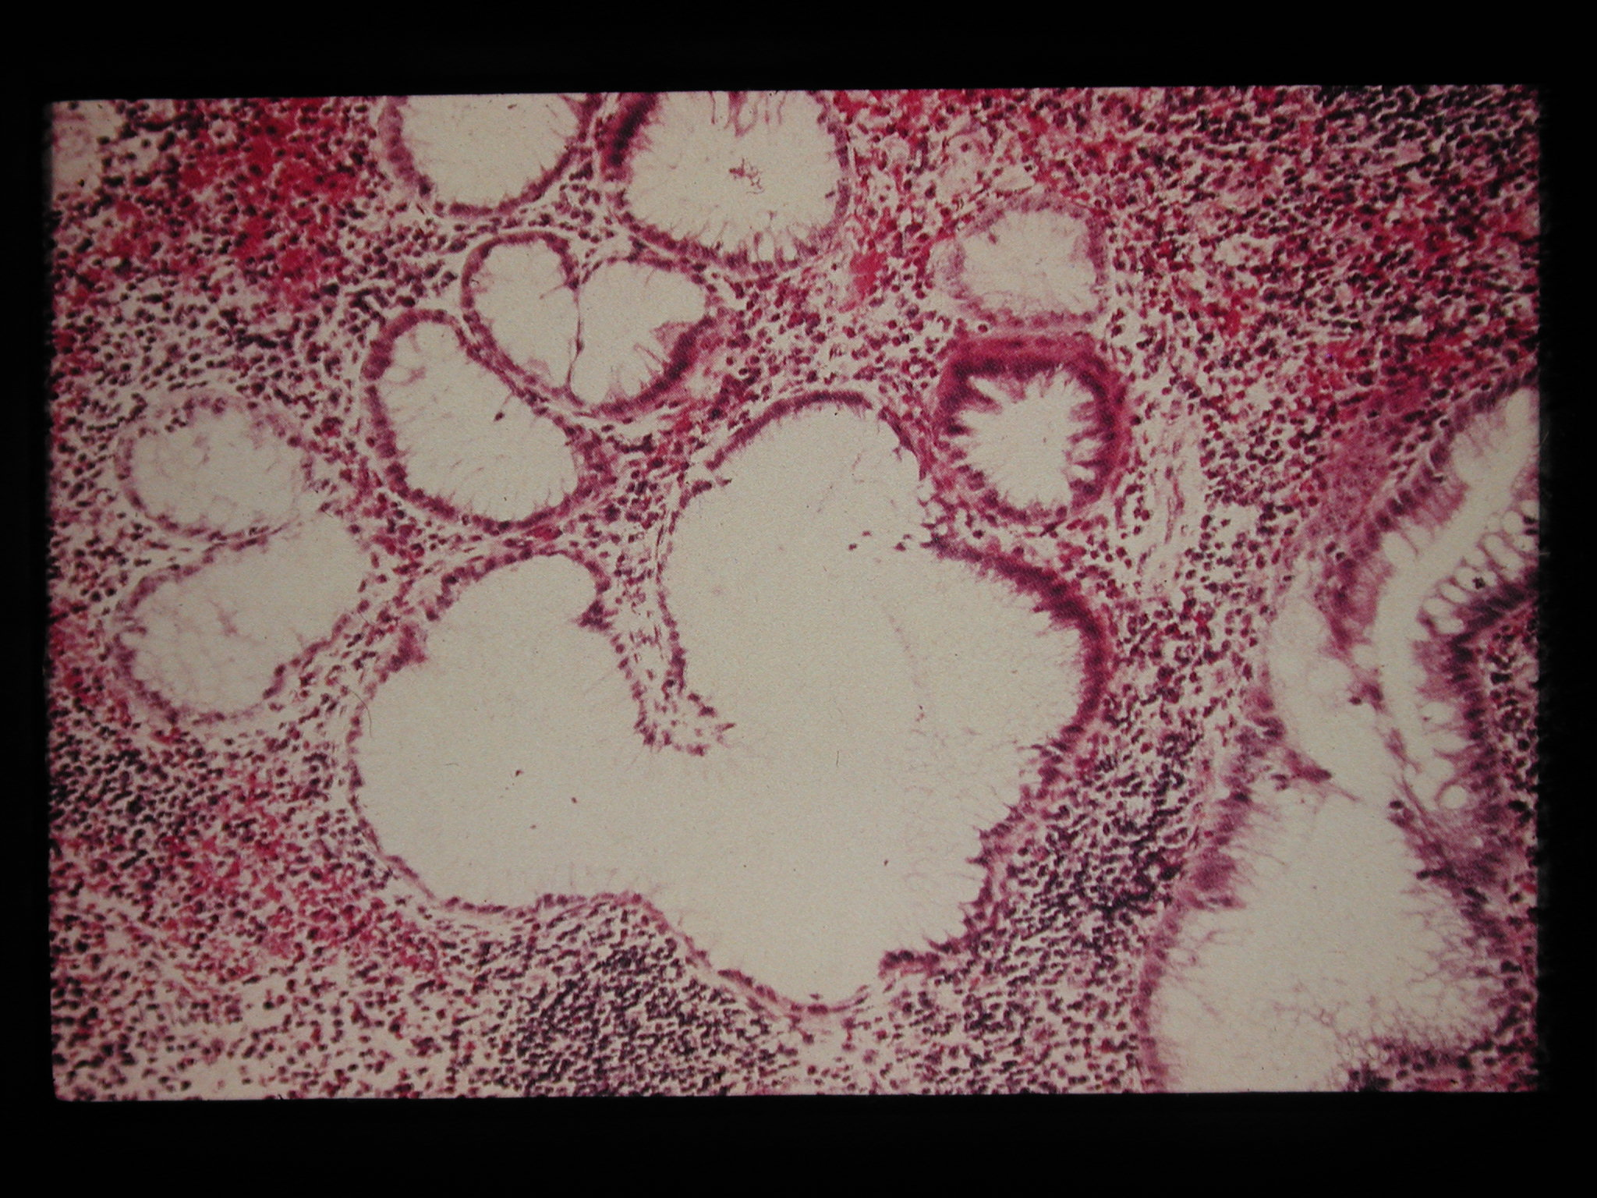

Slide 27
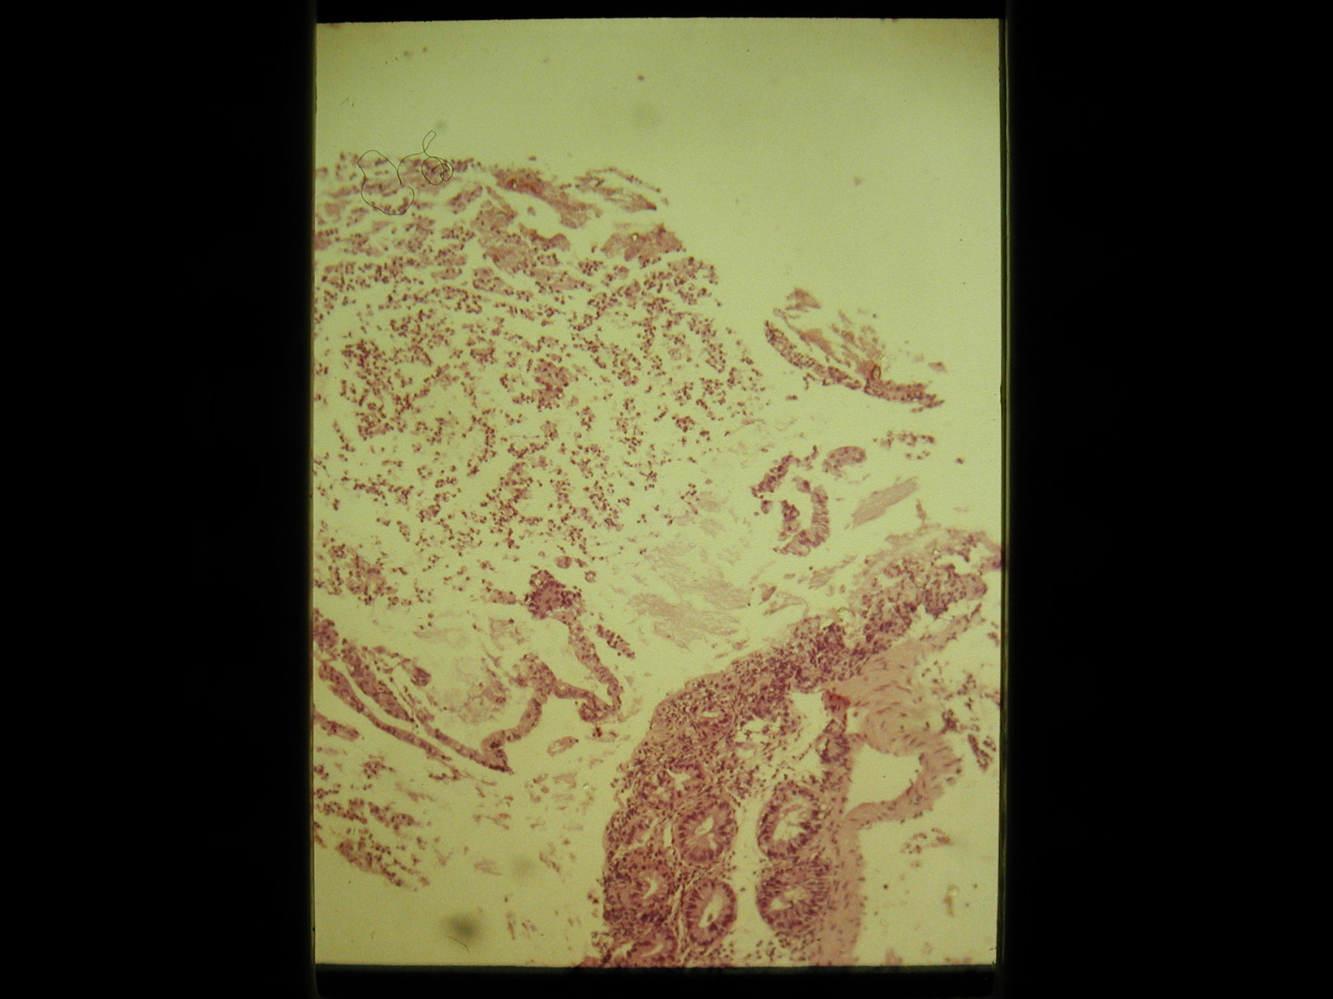

Slide 28
DIARREA AGUDA. EVALUACIÓN
1.- Paciente SIN deshidratación.
2.- Paciente CON deshidratación.
3.- Paciente CON deshidratación y SHOCK.
4.- Paciente con diarrea con SANGRE

Slide 29
DIARREA AGUDA SIN DESHIDRATACION
El tratamiento es ambulatorio.
Dieta líquida (agua, té, caldo).
Crema de bismuto: 1 cucharada sopera cada4 hs (tiñe las heces de negro). Disminuirla paulatinamente.
Evitar en lo posible antiespasmódicos, gastroquinéticos y antidiarreicos.
- Realimentación en 24-48 hs: manzana, queso blando, arroz, polenta, banana.

Slide 30
DIARREA AGUDA. CRITERIOS DE INTERNACIÓN
Paciente deshidratado (con y sin shock).
Paciente anciano o debilitado.
- Enfermedad concomitante grave (inmunodeprimido, cardiopulmonar crónico)
- Sospecha de bacteriemia (escalofríos, reacción leucemoide, hipotensión).
- Sospecha de infección focal por Salmonella
(endocarditis, absceso, osteomielitis).

Slide 31
DIARREA AGUDA CON DESHIDRATACIóN
Considerar la internación según el grado de deshidratación y las condiciones generales del paciente.
Por VO usar las SRO de la OMS (o fórmula casera), 100 ml/kg en 4 horas en sorbos pequeños.
Los adultos 250 ml c/15 min hasta que estén hidratados y no tengan sed.

Slide 32
DIARREA AGUDA Fórmula casera de rehidratación oral
- 3/4 cucharadita de sal de mesa.
- 1/2 cucharadita de bicarbonato de sodio.
- 1/4 de cucharadita de cloruro de potasio o una taza de jugo de naranja exprimido y colado.
- 4 cucharadas soperas de azúcar de mesa o 2 cucharadas soperas de glucosa.
-Todo disuelto en 1 litro de agua hervida y enfriada

Slide 33
DIARREA AGUDA CON DESHIDRATACIÓN Y SHOCK
Acostar al paciente en una cama para coléricos
Colocar vía EV gruesa (Nº 14 o mayor).
Rehidratación rápida con Ringer-lactato, 100 ml por kg de peso a pasar
en 3 horas:
- 50 ml/kg en la primer hora.
- 25 ml/kg en la segunda hora.
- 25 ml/kg en la tercer hora.
Reponer las pérdidas (contabilizadas desde el ingreso).

Slide 34
DIARREA DEL VIAJERO
- La sufren 300 millones de personas por año.
- Las bacterias enteropatógenas son responsables de más del 80% de los casos.
- Frecuente al viajar a áreas tropicales.
- La causa más común es la comida, y en menor medida, el agua contaminada.

Slide 35
DIARREA DEL VIAJERO. ETIOLOGÍA
E coli enterotoxigénica
Shigella
Campylobacter jejuni
Aeromonas
Plesiomonas shigell
Salmonella
Vibrios no coléricos
Virus Norwalk
Rotavirus
Giardias
Cryptosporidium
Amebiasis

Slide 36
DIARREA DEL VIAJERO
Factores epidemiológicos predisponentes:
- Residencia en áreas industrializadas.
- No haber viajado a áreas tropicales en los
últimos 6 meses.
- Turismo de aventura.
- Alto nivel socioeconómico.
- Falta de control en lo que se come y bebe.

Slide 37
DIARREA DEL VIAJERO
Factores predisponentes del huésped:
- Edad menor de 6 años.
- Disminución de la acidez gástrica.
- Enfermedad GI crónica y activa.
- Inmunodeprimidos.

Slide 38
DIARREA DEL VIAJERO. PROFILAXIS
-Subsalicilato de bismuto, 2 tabletas 4 veces x por día. No tan efectivas, pocos efectos indeseables.
- Norfloxacina: 400 mg/día, los más efectivos.
- TMP-SMX (160-800 mg/día), hay resistencia
- Doxiciclina 100 mg/día, hay resistencia.

Slide 39
El arte es largo, la experiencia es difícil y la vida es breve para lograrlo. El médico debe curar alguna vez, ayudar cuando pueda, consolar siempre. Hipócrates 460 aC – 370 aC

